Slide 1
Conversion réciproque d’énergie électrique en énergie chimique
Agrégation externe de Physique-chimie, option Physique
Jules FILLETTE

Slide 2
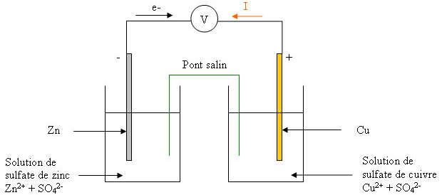
I. Conversion d'énergie chimique en énergie électrique, la pile 1. Principe du fonctionnement
La pile Daniell, www.lachimie.fr

Slide 3
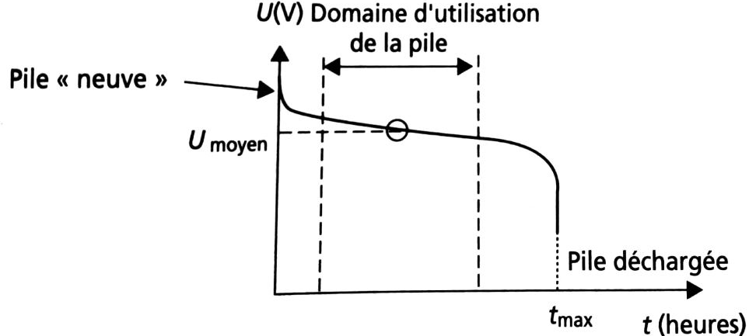
I. Conversion d'énergie chimique en énergie électrique, la pile 1. Principe du fonctionnement
Electrochimie, F. Miomandre

Slide 4
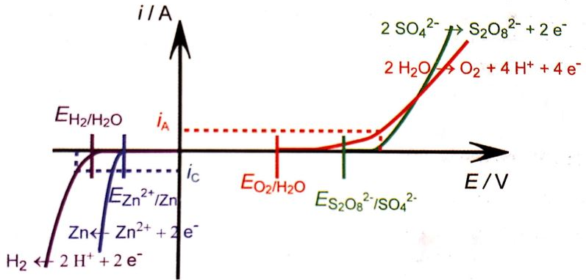
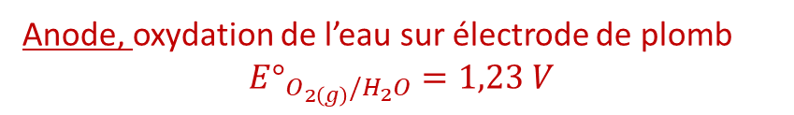
II. Conversion d'énergie électrique en énergie chimie, l’électrolyseur
2. Rendement de l’électrolyse, aspect cinétique
Cathode, électrode en aluminium :
Réduction du Zinc
Réduction de l’eau.
Anode, oxydation de l’eau sur électrode de plomb
$$E°_{O_{2\left(g\right)}/H_{2}O}=1,23 V$$

Slide 5
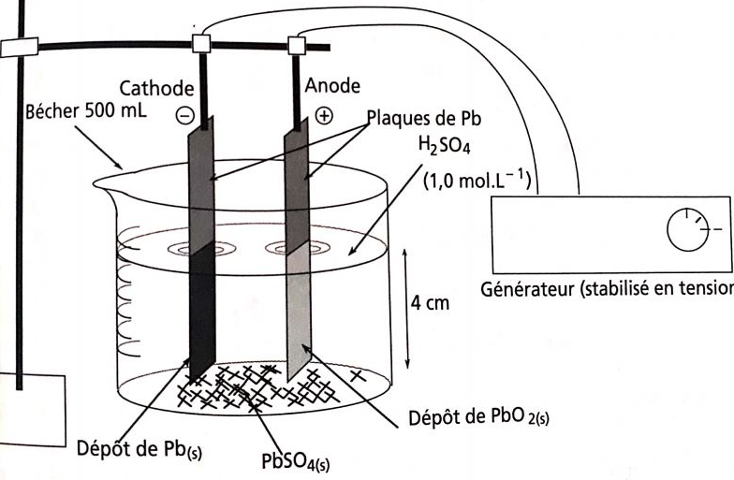
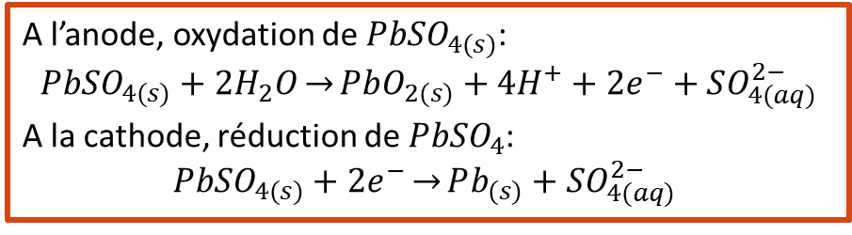


I. Cycles de charge/décharge, l'accumulateur
2. Etude et caractéristiques d’un accumulateur
A l’anode, oxydation de $PbSO_{4(s)}$:
$$PbSO_{4(s)}+2H_{2}O\overset{→}{}PbO_{2(s)}+4H^{+}+2e^{−}+SO_{4(aq)}^{2−}$$
A la cathode, réduction de $PbSO_{4}$:
$$PbSO_{4(s)}+2e^{−}\overset{→}{}Pb_{(s)}+SO_{4(aq)}^{2−}$$
Cathode
Anode
Générateur
Demie-pile $PbO_{2}/PbSO_{4}$
Demie-pile $Pb{SO}_{4}/Pb$
Charge de l’accumulateur au plomb, in Electrochimie, F. Miomandre et al.

Slide 6
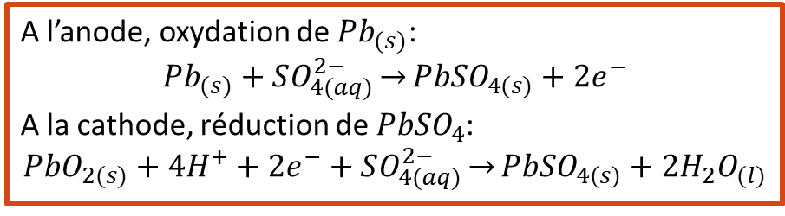
I. Cycles de charge/décharge, l'accumulateur
2. Etude et caractéristiques d’un accumulateur
A l’anode, oxydation de $Pb_{(s)}$:
$$Pb_{(s)}+SO_{4(aq)}^{2− }\overset{→}{}PbSO_{4(s)}+2e^{−}$$
A la cathode, réduction de $PbSO_{4}$:
$$PbO_{2(s)}+4H^{+}+2e^{−}+SO_{4(aq)}^{2−}\overset{→}{}PbSO_{4(s)}+2H_{2}O_{(l)}$$
Anode
Cathode
Résistance de charge
Demie-pile $PbO_{2}/PbSO_{4}$
Demie-pile $Pb{SO}_{4}/Pb$
Décharge de l’accumulateur au plomb, in Electrochimie, F. Miomandre et al.

Slide 7
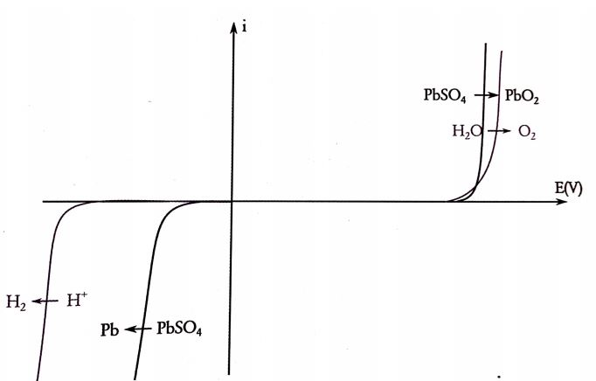
I. Cycles de charge/décharge, l'accumulateur
2. Etude et caractéristiques d’un accumulateur
Courbe i-E pour la charge de l’accumulateur au plomb, in Electrochimie, F. Miomandre et al.

Slide 8
Merci pour votre attention !
Agrégation externe de Physique-chimie, option Physique
Jules FILLETTE

Slide 9
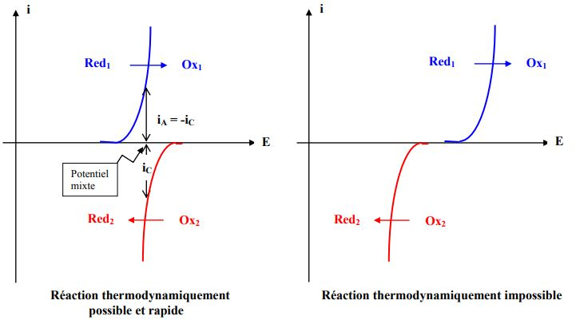
I. Conversion d'énergie chimique en énergie électrique, la pile 1. Principe du fonctionnement
https://www.lycee-champollion.fr/IMG/pdf/docs_courant_-_tension.pdf

